Slide 1
IMpower130: Atezolizumab (TECENTRIQ®▼)
v kombinaci s nab-paklitaxelem a karboplatinou
v 1L nedlaždicobuněčného NSCLC
▼Tento léčivý přípravek podléhá dalšímu sledování. To umožní rychlé získání nových informací o bezpečnosti. Žádáme zdravotnické pracovníky, aby hlásili jakákoli podezření na nežádoucí účinky na www.sukl.cz/nahlasit-nezadouci-ucinek.

Slide 2

Obsah
Pozadí onemocnění a nenaplněná medicínská potřeba
Zdůvodnění pro kombinaci atezolizumabu a chemoterapie
IMpower130 – design studie, účinnost a bezpečnost

Slide 3


Obsah
Pozadí onemocnění a nenaplněná medicínská potřeba
Zdůvodnění pro kombinaci atezolizumabu a chemoterapie
IMpower130 – design studie, účinnost a bezpečnost

Slide 4
Nemalobuněčný plicní karcinom (NSCLC) tvoří 85-90 % všech karcinomů plic
Neskvamózní NSCLC:
Obvykle lokalizován na periferii
Roste pomalu
Častější u asijské populace
Adenokarcinom
~40%
SCLC
(10-15%)
NSCLC
(85-90%)
Velkobuněčný karcinom
Obvykle lokalizován na periferii
Roste a šíří se rychle
~10–15%
Skvamózní NSCLC
Obvykle lokalizován centrálně
Většina případů je způsobena kouřením
Skvamózní karcinom
~25–30%
Další podtypy*
≤15%
*Včetně smíšených histologií (adenosquamózní a sarkomatoidní karcinomy)
1. American Cancer Society: https://www.cancer.org/cancer/lung-cancer.html, 2. Morgensztern, et al. J Thorac Oncol 2010

Slide 5
Léčba pacientů s NSCLC bez aktivního biomarkeru
Celkové přežití u pacientů s NSCLC
stratifikované podle typu léčby (n = 805)¹
Molekulární profilování 17 664 pacientů s NSCLC podle French Cooperative Thoracic Intergroup (IFCT)²
Cílená terapie (n=131)
Necílená cytotoxická terapie (n=482)
Pozorování (n=192)
Cílená terapie vs. necílená terapie
HR=0,47 (95% CI: 0,36–0,63)
P<0,0001
KRAS
29%
1.0
EGFR
11%
HER2
1%
0.8
Full WT
15%
BRAF
2%
0.6
ALK
5%
OS odhad
0.4
PI3K
2%
Neznámý
35%
0.2
0
5,1
12,7
31,8
0
6
12
18
24
30
36
42
48
Čas (měsíce)
1. Gutierrez, et al. Clin Lung Cancer 2017; 2. Barlesi, et al. Lancet 2016

Slide 6
Obsah
Pozadí onemocnění a nenaplněná medicínská potřeba
Zdůvodnění pro kombinaci atezolizumabu a chemoterapie
IMpower130 – design studie, účinnost a bezpečnost

Slide 7
Zdůvodnění pro kombinaci atezolizumabu a chemoterapie
Atezolizumab
Chemoterapie
Atezolizumab má schopnost obnovit protinádorovou imunitu tím, že zabraňuje deaktivaci T-buněk^{1,2}
Chemoterapií indukovaná imunogenní buněčná smrt může vyvolat uvolnění nádorových antigenů^{1,3}
Cílem léčebných kombinací s CIT je vytvořit příznivější prostředí k maximalizaci potenciálu imunitního systému zničit zhoubný nádor
1. Chen and Mellman. Immunity 2013; 2. Herbst, et al. Nature 2014, 3. Hodge, et al. Int J Cancer 2013

Slide 8
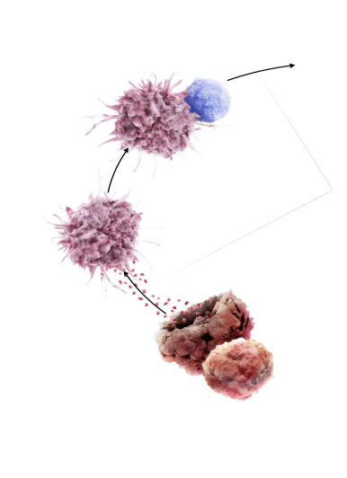
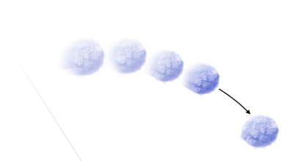
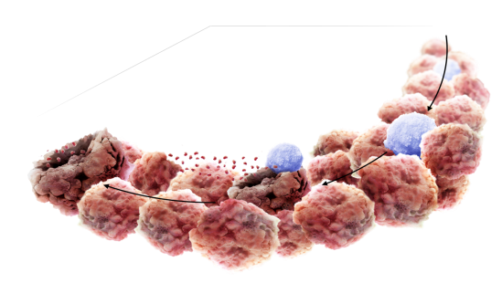
Protinádorová imunoterapie v kombinaci s chemoterapií může nabídnout lepší výsledky u NSCLC
Exprese PD-L1 brání primingu a aktivaci
T-buněk v lymfatické uzlině (via B7.1)
4
Dopravení T-buněk
do místa nádoru
3
Priming a aktivace
Aktivní T-buňky
KREVNÍ OBĚH
Infiltrace T-buněk do nádoru
5
Prezentace nádorových
antigenů
2
LYMFATICKÉ
UZLINY
NÁDOROVÉ MIKROPROSTŘEDÍ
Chemoterapií indukovaná imunogenní buněčná smrt může vyvolat uvolnění nádorových antigenů
6
Rozpoznání nádorových buněk T-buňkami
Antigens
Apoptotické
nádorové buňky
Uvolnění nádorových
antigenů
1
7
Usmrcení nádorových
buněk
Obnovení tumor-specifické T-buněčné imunity pomoci inhibice PD-L1 může vést k prohloubení a delšímu trvání odpovědi ve srovnání se samotnou chemoterapií
Exprese PD-L1 vede k inhibici protinádorové T-buněčné aktivity v nádorovém mikroprostředí (via PD-1)
Cancer-immunity cycle adapted from Chen and Mellman. Immunity 2013; Hegde, et al. Clin Cancer Res 2016, Kim and Chen. Ann Oncol 2016; Chen and Mellman. Nature 2017

Slide 9
Zdůvodnění kombinace TECENTRIQ s nab-paklitaxelem versus paklitaxel
Nab-paklitaxel je potenciálně steroid-šetřící
Paklitaxel se obvykle podáva na bázi rozpouštědla (Cremophor EL), aby mohl být ve vodě rozpustný
Paklitaxel na bázi rozpouštědla může způsobovat závažné hypersensitivní reakce, které vyžadují premedikaci včetně kortikosteroidů
Steroidy jsou potenciální imunosupresíva a mohou snižovat účinnost protinádorové imunoterapie
Nab-paklitaxel se nepodáva na bázi rozpouštědla, proto za normálních okolností nevyžaduje premedikaci obsahující steroidy

Slide 10
Obsah
Pozadí onemocnění a nenaplněná medicínská potřeba
Zdůvodnění pro kombinaci atezolizumabu a chemoterapie
IMpower130 – design studie, účinnost a bezpečnost

Slide 11
IMpower130: studie fáze III u nedlaždicobuněčného typu
Chemonaivní pacienti
Stádium IV
nedlaždicobuněčný NSCLC
Stratifikace:
Pohlaví
Přítomnost jaterních metastáz
Exprese nádorové PD-L1
(ITT: N = 723;
ITT-WT: n = 679)
Indukční léčba
(4 nebo 6 21-denních cyklů)
^{Udržovací léčba}
Atezo + karboplatina + nab paklitaxel (CnP)
Atezo
Investigátorem hodnocena léčba do ztráty klinického přínosu nebo toxicity
Sledování přežití
R
2:1
Karboplatina + nab paklitaxel (CnP)*
BSC nebo pemetrexed q3w
Léčba do progrese nebo projevů toxicity
Ko-primární cíl: investigátorem hodnocené PFS a OS (v ITT-WT populaci)
  ITT-WT populace: randomizovaní pacienti s vyloučenými alteracemi EGFR nebo ALK
Klíčové sekundární cíle: OS a PFS ( v ITT populaci a podle PD-L1 exprese), ORR a bezpečnost
  ITT populace mohla být formálně testována na OS/PFS v případě, že testování ITT-WT OS bylo kladné
Atezo 1200 mg IV q3w; karboplatina AUC 6 mg/ml/min q3w; nab-paklitaxel 100 mg/m2 IV q3w; PD-L1 exprese testována VENTANA SP142 IHC; data cut-off: 15 March 2018
*Crossover do ramene s atezo v době PD byl povolen jenom u pacientů zařazených do protokolu verze 1–4
West, et al. Lancet Oncol. 2019

Slide 12
Základní charakteristiky byly obecně mezi rameny dobře vyvážené
(ITT-WT*)
 | Atezo + CnP (n=451) | CnP (n=228)
Věk (roky) <65 65–74 75–84 ≥85 | 227 (50,3%) 174 (38,6%) 48 (10,6%) 2 (0,4%) | 114 (50,0%) 84 (36,8%) 29 (12,7%) 1 (0,4%)
Pohlaví Ženy Muži | 185 (41,0%) 266 (59,0%) | 94 (41,2%) 134 (58,8%)
Jaterní metastázy v době zařazení Přítomny Nepřítomny | 69 (15,3%) 382 (84,7%) | 31 (13,6%) 197 (86,4%)
Kostní metastázy | 126 (27,9%) | 63 (27,6%)
Rasa Běloši Černoši nebo afroameričani Asiaté Více Neznámo | 402 (89,1%) 17 (3,8%) 12 (2,7%) 1 (0,2%) 19 (4,2%) | 210 (92,1%) 8 (3,5%) 3 (1,3%) 0 7 (3,1%)
 | Atezo + CnP (n=451) | CnP (n=228)
ECOG PS 0 | 189 (42,0%) | 91 (39,9%)
Kouření Nikdy V současnosti V minulosti | 48 (10,6%) 92 (20,4%) 311 (69,0%) | 17 (7,5%) 51 (22,4%) 160 (70,2%)
Plánované 4 vs. 6 cyklů 4 cykly 6 cykly | 227 (50,3%) 224 (49,7%) | 119 (52,2%) 109 (47,8%)
PD-L1 nádorová exprese PD-L1-vysoká^{b} PD-L1-nízká^{c} PD-L1-negativní^{d} | 88 (19,5%) 128 (28,4%) 235 (52,1%) | 42 (18,4%) 65 (28,5%) 121 (53,1%)
Data jsou n (%); *32 pacientů v atezo + CnP rameni a 12 pacientů v CnP rameni mělo EGFR nebo ALK genomickou alteraci a nebyli zařazeni do ITT-WT populace; ‡PD-L1-vysoké (TC3 nebo IC3): pacienti s PD-L1 expresí u ≥50% TC nebo ≥10% z IC; §PD-L1-lnízké(TC1/2 nebo IC1/2): pacienti s PD-L1 expresí u ≥1% a <50% z TC nebo ≥1% a <10% z IC; ¶PD-L1-negativní (TC0 a IC0): pacienti s PD-L1 expresí u <1% z TC a <1% z IC
Cappuzzo, et al. ESMO 2018 (Abs LBA53)

Slide 13
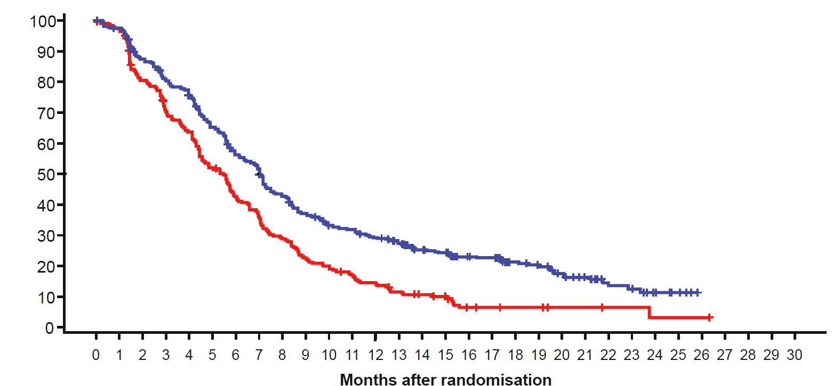
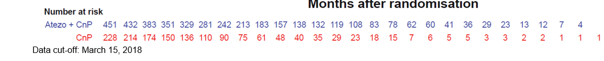
Investigátorem hodnocené PFS bylo signifikantně zlepšeno přidáním atezolizumabu ke karboplatině + nab-paklitaxelu
(ITT-WT)
PFS (%) | 6 měsíců | 12 měsíců
Atezo + CnP (n=451) | 56,1% | 29,1%
CnP (n=228) | 42,5% | 14,1%
Medián sledování: ~19 měs.
PFS (%)
HR: 0,64
(95% CI: 0,54; 0,77)
P < 0,0001
Medián: 5,5 měs. (95% CI: 4,4; 5,9)
Medián: 7,0 měs.
(95% CI: 6,2; 7,3)
Měsíce po randomizaci
West et al. Lancet Oncol 2019

Slide 14
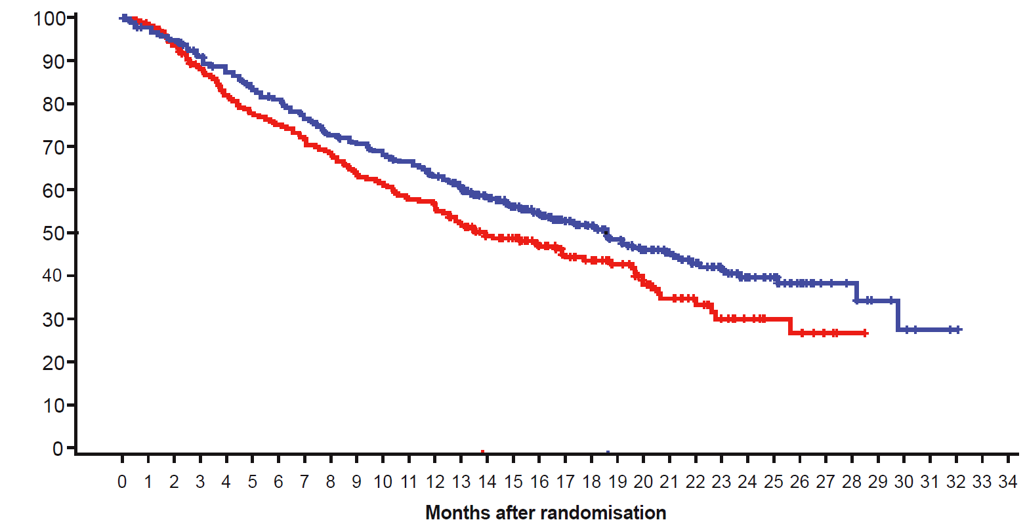
OS bylo signifikantně zlepšeno přidáním atezolizumabu ke karboplatině + nab-paklitaxelu (ITT-WT)
OS (%) | 1 rok | 2 roky
Atezo + CnP (n=451) | 63,1% | 39,6%
CnP (n=228) | 55,5% | 30,0%
HR: 0,79
(95% CI: 0,64; 0,98)
P = 0,033
OS (%)
Medián: 13,9 měs.
(95% CI: 12,0; 18,7)
Medián: 18,6 měs. (95% CI: 16,0; 21,2)
Měsíce po randomizaci
West et al. Lancet Oncol 2019

Slide 15
Prodloužení PFS bylo pozorováno napříč klinicky relevantními podskupinami v ITT-WT populaci
Medián PFS (měs.)
Populace | n (%) | Atezo + CnP | CnP |  |  | HR (95% CI)
Ženy | 279 (41,1) | 7,4 | 4,8 |  |  | 0,59 (0,45; 0,78)
Muži | 400 (58,9) | 6,4 | 5,6 |  |  | 0,67 (0,54; 0,85)
<65 let | 341 (50,2) | 6,8 | 5,5 |  |  | 0,64 (0,5; 0,82)
≥65 let | 338 (49,8) | 7,2 | 5,3 |  |  | 0,64 (0,5; 0,82)
ECOG PSª
0 | 280 (41,3) | 7,9 | 5,6 |  |  | . 0,59 (0,44; 0,78)
1 | 397 (58,6) | 6,1 | 5,0 |  |  | 0,68 (0,54; 0,86)
2 | 1 (0,1) | N/A | N/A |  |  | N/A (N/A, N/A)
Nekuřák | 65 (9,6) | 8,1 | 4,6 |  |  | 0,63 (0,35; 1,12)
Současný/dřívější kuřák | 614 (90,4) | 6,9 | 5,5 |  |  | 0,64 (0,53; 0,77)
Bez jaterních metastáz při zařazení | 579 (85,3) | 7,3 | 5,6 |  |  | 0,59 (0,49; 0,71)
S jaterními meta při zařazení | 100 (14,7) | 4,2 | 4,4 |  |  | 0,93 (0,59; 1,47)
PD-L1-vysoké (TC3 nebo IC3) | 130 (19,1) | 6,4 | 4,6 |  |  | 0.,51 (0,34; 0,77)
PD-L1-nízké (TC1/2 nebo IC1/2) | 193 (28,4) | 8,3 | 6,0 |  |  | 0,61 (0,43; 0,85)
PD-L1-negativní (TC0 a IC0) | 356 (52,4) | 6,2 | 4,7 |  |  | 0,72 (0,56; 0,91)
ITT-WT | 679 (100) | 7,0 | 5,5 |  |  | 0,64 (0,54; 0,77)
2,5
Ve prospěch atezolizumabu
Ve prospěch placeba
Stratifikované HR pro ITT-WT; nestratifikované HR pro ostatní podskupiny
*Jeden pacient měl neznámé ECOG PS
West et al. Lancet Oncol 2019

Slide 16
Prodloužení OS bylo pozorováno napříč klinicky relevantními podskupinami v ITT-WT populaci
Medián OS (měs.)
Populace | n (%) | Atezo + CnP | CnP |  |  | HR (95% CI)
Ženy | 279 (41,1) | 21,4 | 12,8 |  |  | 0,66 (0,46; 0,93)
Muži | 400 (58,9) | 16,0 | 14,2 |  |  | 0,87 (0,66; 1,15)
<65 let | 341 (50,2) | 19,2 | 16,6 |  |  | 0,79 (0,58; 1,08)
≥65 let | 338 (49,8) | 16,1 | 12,6 |  |  | 0,78 (0,58; 1,05)
ECOG PSª
0 | 280 (41,3) | 20,8 | 19,7 |  |  | 0,85 (0,59; 1,22)
1 | 397 (58,6) | 15,2 | 11,9 |  |  | 0,77 (0,58; 1,00)
2 | 1 (0,1) | N/A | N/A |  |  | N/A (N/A, N/A)
Nekuřáci | 65 (9,6) | 28,2 | 19,5 |  |  | 0,55 (0,26; 1,19)
Současný/dřívější kuřák | 614 (90,4) | 18,1 | 13,9 |  |  | 0,81 (0,65; 1,02)
Bez jaterních meta při zařazení | 579 (85,3) | 21,1 | 15,2 |  |  | 0,73 (0,57; 0,92)
S jaterními meta při zařazení | 100 (14,7) | 10,0 | 8,8 |  |  | 1,04 (0,63; 1,72)
PD-L1-vysoké (TC3 nebo IC3) | 130 (19,1) | 17,3 | 16,9 |  |  | 0,84 (0,51; 1,39)
PD-L1-nízké (TC1/2 nebo IC1/2) | 193 (28,4) | 23,7 | 15,9 |  |  | 0,70 (0,45; 1,08)
PD-L1-negativní (TC0 a IC0) | 356 (52,4) | 15,2 | 12,0 |  |  | 0,81 (0,61; 1,08)
ITT-WT | 679 (100) | 18,6 | 13,9 |  |  | 0,79 (0,64; 0,98)
Ve prospěch atezolizumabu
Ve prospěch placeba
Stratifikované HR pro ITT-WT; nestratifikované HR pro ostatní podskupiny
*Jeden pacient měl neznámé ECOG PS.
West et al. Lancet Oncol 2019

Slide 17
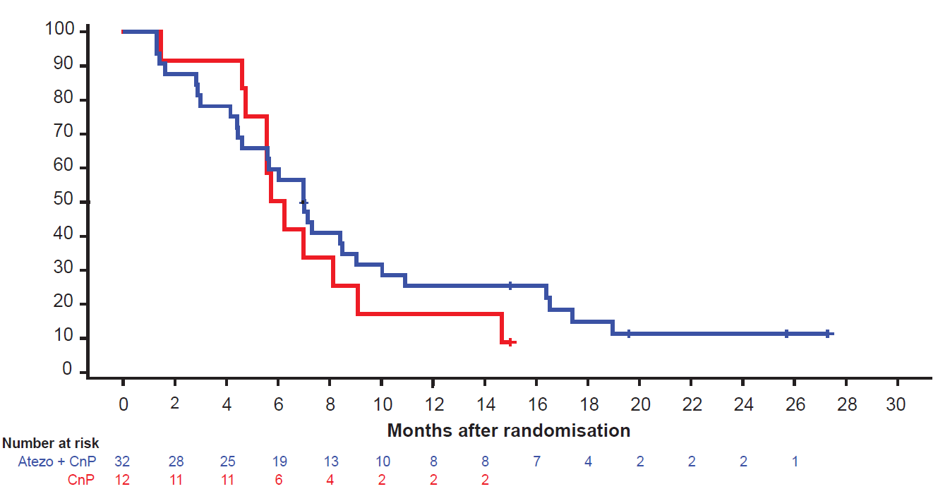
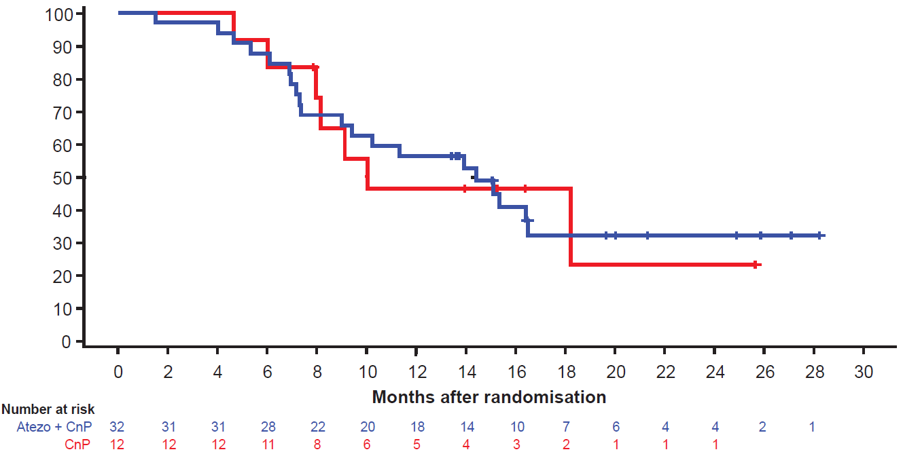
Nebyl pozorován žádný klinický přínos v PFS nebo OS u pacientů s EGFR/ALK+ NSCLC (ITT)
Investigátorem hodnocené PFS
OS
HR: 0,75
(95% CI: 0,36; 1,54)
HR: 0,98
(95% CI: 0,41; 2,31)
PFS (%)
OS (%)
Medián: 6,0 měs.
Medián: 7,0 měs.
Medián: 10,0 měs.
Medián: 14,4 měs.
Počet v riziku
Měsíce po randomizaci
Počet v riziku
Měsíce po randomizaci
Atezo+CnP (n=32)
CnP (n=12)
Cappuzzo, et al. ESMO 2018 (Abs LBA53)

Slide 18
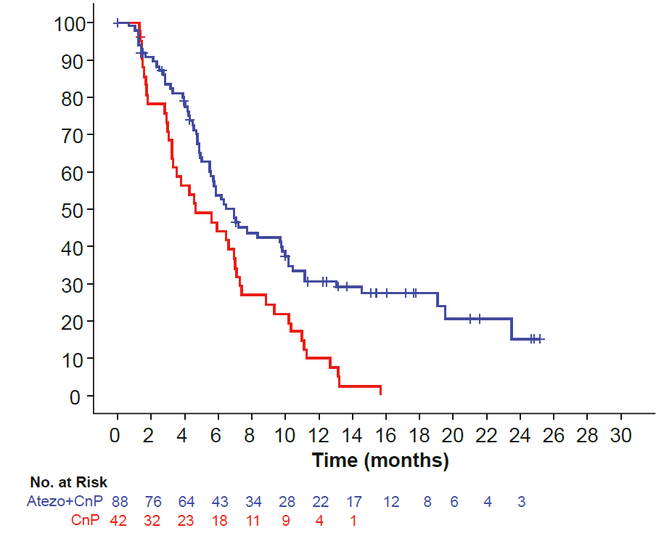
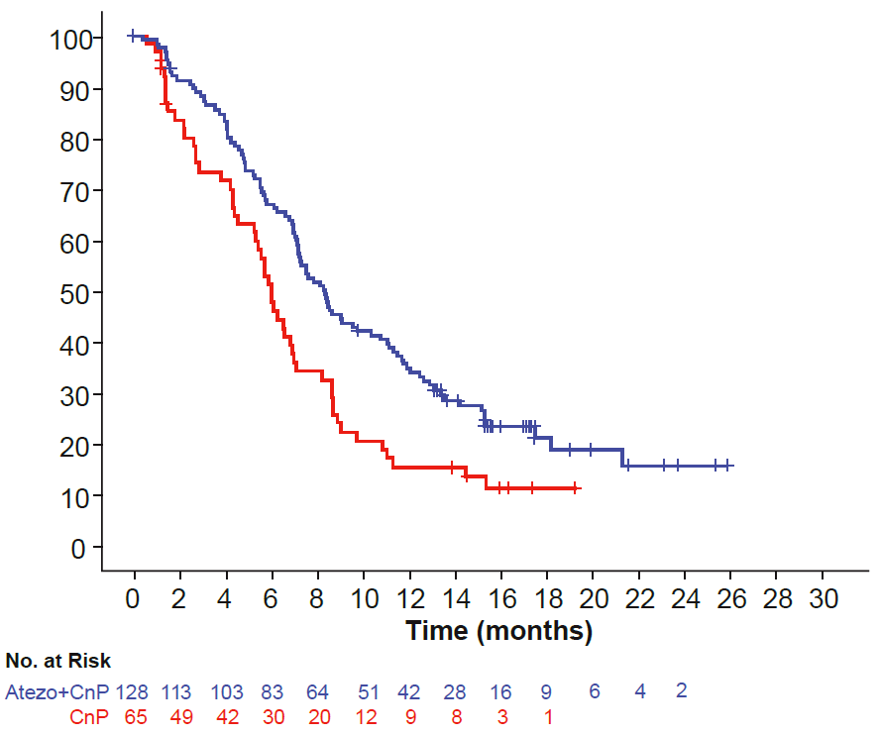
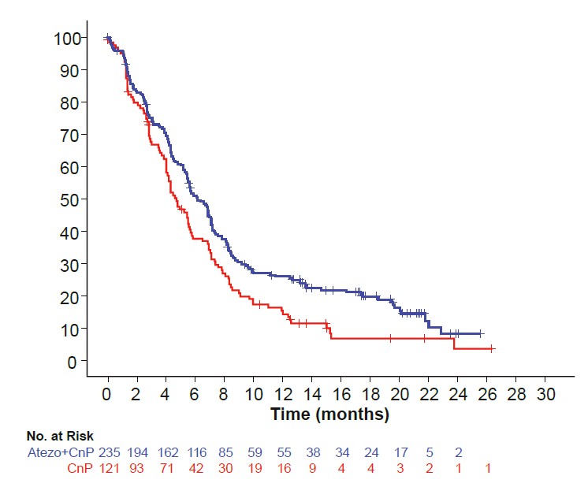
Prodloužení PFS bylo pozorováno napříč testovanými podskupinami PD-L1 (ITT-WT)
PD-L1-vysoké
TC3 nebo IC3
PD-L1-nízké
TC1/2 nebo IC1/2
PD-L1-negativní
TC0 a IC0
PFS (%)
PFS (%)
PFS (%)
Počet v riziku
Měsíce
Počet v riziku
Měsíce
Počet v riziku
Měsíce
 | Atezo + CnP (n=88) | CnP (n=42) |  | Atezo + CnP (n=128) | CnP (n=65) |  | Atezo + CnP (n=235) | CnP (n=121)
Medián PFS, měs. (95% CI) | 6,4 (5,49; 9,76) | 4,6 (3,22; 7) |  | 8,3 (7,16; 10,35) | 6,0 (5,29; 6,93) |  | 6,2 (5,52; 7,16) | 4,7 (4,11; 5,72)
HR (95% CI) | 0,51 (0,34; 0,77) |  |  | 0,61 (0,43; 0,85) |  |  | 0,72 (0,56; 0,91)
Cappuzzo, et al. ESMO 2018 (Abs LBA53)

Slide 19
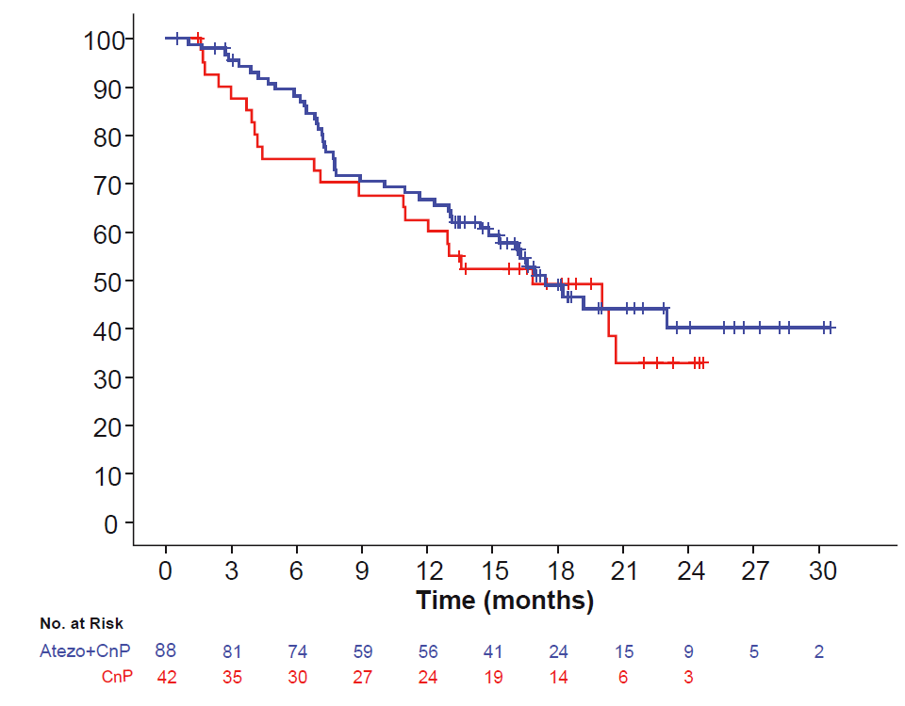
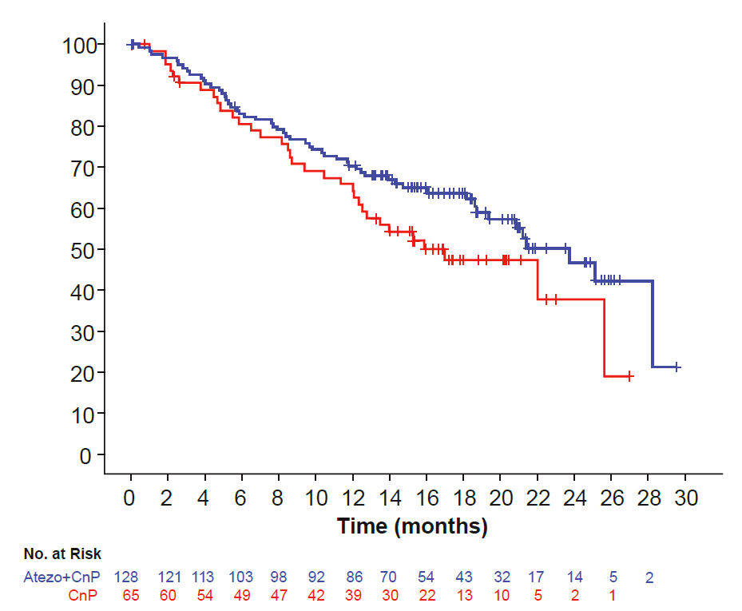
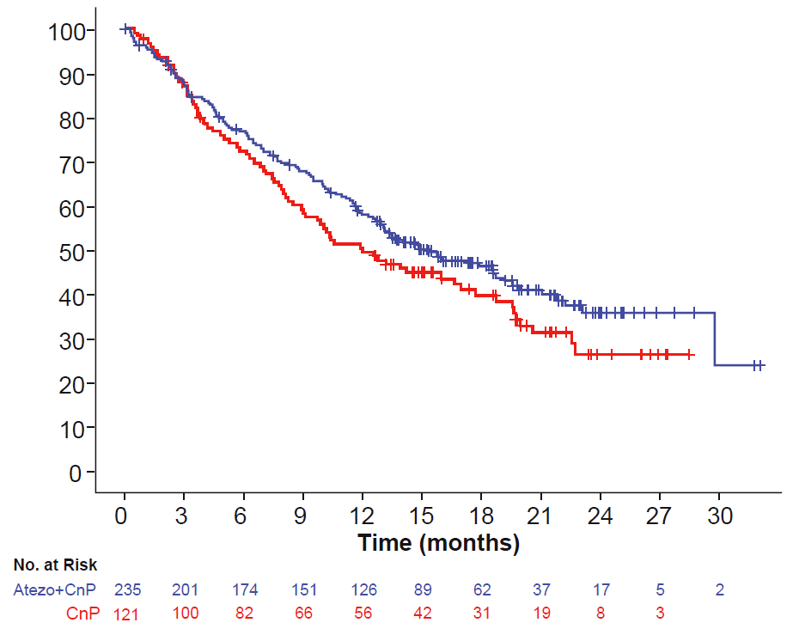
Prodloužení OS bylo pozorováno napříč testovanými podskupinami PD-L1 (ITT-WT)
PD-L1-vysoké
TC3 nebo IC3
PD-L1-nízké
TC1/2 nebo IC1/2
PD-L1-negativní
TC0 a IC0
OS (%)
OS (%)
OS (%)
Počet v riziku
Měsíce
Počet v riziku
Měsíce
Počet v riziku
Měsíce
 | Atezo + CnP (n=88) | CnP (n=42) |  | Atezo + CnP (n=128) | CnP (n=65) |  | Atezo + CnP (n=235) | CnP (n=121)
Medián OS, měs. (95% CI) | 17,3 (14,78; N/A) | 16,9 (10,94; N/A) |  | 23,7 (18,63; N/A) | 15,9 (12,32; 25,63) |  | 15,2 (12,88; 19,15) | 12,0 (8,97; 17,71)
HR (95% CI) | 0,84 (0,51; 1,39) |  |  | 0,70 (0,45; 1,08) |  |  | 0,81 (0,61; 1,08)
Cappuzzo, et al. ESMO 2018 (Abs LBA53)

Slide 20
ORR a DOR byly lepší v rameni A vs. rameno B (ITT-WT)
n=220
n=72
n=11
n=3
n=209
n=69
n=136
n=86
n=49
n=41
ORR
CR
PR
SD
PD
 | Atezo+CnP (n=220) | CnP (n=72)
Medián DOR, měs. (95% CI) | 8,4 (6,9; 11,8) | 6,1 (5,5; 7,9)
P hodota (stratifikovaná)ª | 0,0004
Průběžná odpověď, n (%) | 81 (36,8) | 14 (19,4)
Počet chybějících nebo nehodnotitelných případů byl 42 (9,4%) v rameni atezo + CnP a 27 (11,9%) v rameni CnP
*Pouze pro popisné účely.
Cappuzzo, et al. ESMO 2018 (Abs LBA53)

Slide 21
Atezolizumab + karboplatina + nab-paklitaxel byl dobře tolerován, bezpečnostní profil byl konzistentní se známými bezpečnostními profily jednotlivých látek
 | Atezo + CnP (n=473) | CnP (n=232)
Trvání léčby, medián (rozmezí), měs. Nab-paklitaxel Karboplatina Atezolizumab Pemetrexed | 2,8 (0–7) 2,3 (0–6) 6,9 (0–32) – | 2,7 (0–5) 2,3 (0–5) – 3,5 (0–16)
Všechny NÚ, n (%) Stupeň 3–4 Stupeň 5 | 471 (99,6%) 381 (80,5%) 25 (5,3%) | 230 (99,1%) 164 (70,7%) 13 (5,6%)
S léčbou související NÚ, n (%)ª Stupeň 3–4 Stupeň 5 | 455 (96,2%) 346 (73,2%) 8 (1,7%) | 215 (92,7%) 140 (60,3%) 1 (0,4%)
Závažné NÚ, n (%) S léčbou související závažné NÚª | 240 (50,7%) 112 (23,7%) | 88 (37,9%) 30 (12,9%)
S léčbou související závažné NÚ zvláštního zájmu, n (%) Stupeň 3–4 Stupeň 5 | 168 (35,5%) 24 (5,1%) 3 (0,6%) | 34 (14,7%) 6 (2,6%) 0
NÚ vedoucí k ukončení jakékoliv léčby, n (%) | 125 (26,4%) | 51 (22,0%)
NÚ vedoucí k přerušení dávek nebo k jejich úpravě, n (%) | 402 (85,0%) | 186 (80,2%)
Data jsou n (%) nebo medián (rozmezí); bezpečnostní data jsou zahrnuta pro rameno CnP pro pacienty až do cross-over
49/232 pacientů léčených CnP dostalo jako udržovací léčbu pemetrexed
*Související s jakoukoliv léčbou
Cappuzzo, et al. ESMO 2018 (Abs LBA53)

Slide 22
Výskyt s imunitně podmíněných nežádoucích účinků je konzistentní s těmi pozorovanými u monoterapie atezolizumabem
 | Všechny stupně |  | Stupeň 3–4
 | Atezo + CnP (n=473) | CnP (n=232) | Atezo + CnP (n=473) | CnP (n=232)
Hypotyreóza | 70 (14,8%) | 1 (0,4%) | 3 (0,6%) | 0
Pneumonitida | 31 (6,6%)ª | 3 (1,3%)^{b} | 0 | 1 (0,4%)
Hypertyreóza | 23 (4,9%) | 1 (0,4%) | 1 (0,2%) | 0
Hepatitida (diagnóza) | 8 (1,7%)^{b} | 3 (1,3%) | 2 (0,4%) | 1 (0,4%)
Nedostatečnost nadledvin | 7 (1,5%) | 0 | 0 | 0
Kolitida | 5 (1,1%) | 1 (0,4%) | 5 (1,1%) | 0
Diabetes mellitus | 4 (0,8%) | 2 (0,9%) | 2 (0,4%) | 1 (0,4%)
Meningoencefalitida | 3 (0,6%) | 0 | 1 (0,2%) | 0
Pankreatitida | 2 (0,4%) | 1 (0,4%) | 0 | 0
Guillain–Barré syndrom | 0 | 0 | 0 | 0
Data jsou n (%); bezpečnostní data jsou zahrnuta pro rameno CnP pro pacienty až do cross-over
*Dva případy stupně 5; ‡Jeden případ stupně 5
Cappuzzo, et al. ESMO 2018 (Abs LBA53)

Slide 23
Závěr:
IMpower130 je studie fáze III, která nabízí další léčebnou modalitu pomocí kombinace protinádorové
imunoterapie s chemoterapií u pacientů v 1L neskvamózního NSCLC
IMpower130 prokázala statisticky významný a klinicky relevantní přínos v OS přidáním
atezolizumabu ke karboplatině + nab-paklitaxelu, a to i navzdory vysoké míře cross-over
IMpower130 prokázala prodloužení PFS a vyšší ORR, pokud byl atezolizumab přidán ke
karboplatině + nab-paklitaxelu
Zlepšení OS a prodloužení PFS byl pozorován napříč klíčovými podskupinami, kromě pacientů s EGFR/ALK+
NSCLC nebo pacientů s jaterními metastázami.
Kombinace atezolizumabu s chemoterapií má srovnatelný bezpečnostní profil s nežádoucími účinky
jednotlivých léků; nebyly identifikovány žádné nové bezpečnostní signály

Slide 24
Reference
American Cancer Society: https://www.cancer.org/cancer/lung-cancer.html
MORGENSZTERN, et al. J Thorac Oncol 2010
GUTIERREZ, et al. Clin Lung Cancer 2017
BARLESI, et al. Lancet 2016
CHEN and MELLMAN. Immunity 2013
HERBST, et al. Nature 2014
HODGE, et al. Int J Cancer 2013
GABRILOVICH, et al. Nat Med 1996
OYAMA, et al. J Immunol 1998
CHEN and MELLMAN, Nature 2017
HEDGE, et al. Clin Cancer Res 2016
CAPPUZZO, et al. ESMO 2018 (Abs LBA53)
WEST et al. Lancet Oncol 2019
KIM and CHEN. Ann Oncol 2016;

Slide 25
Zkrácená informace o přípravku ▼TECENTRIQ 1200 mg koncentrát pro infuzní roztok. Účinná látka: atezolizumabum Indikace: Uroteliální karcinom: Přípravek Tecentriq je jako monoterapie indikován k léčbě dospělých pacientů s lokálně pokročilým nebo metastazujícím uroteliálním karcinomem (UK) po předchozí chemoterapii obsahující platinu nebo u pacientů, kteří jsou považováni za nezpůsobilé k léčbě cisplatinou a jejichž nádory mají expresi PD-L1 ≥ 5 %. Nemalobuněčný karcinom plic: 1) Přípravek Tecentriq je jako monoterapie indikován k léčbě dospělých pacientů s lokálně pokročilým nebo metastazujícím NSCLC po předchozí chemoterapii. Pacientům s mutacemi aktivujícími EGFR nebo ALK-pozitivní mutací nádoru má být také podávána cílená léčba před podáním atezolizumabu. 2) Přípravek Tecentriq je v kombinaci s bevacizumabem, paklitaxelem a karboplatinou indikován k první linii léčby dospělých pacientů s metastazujícím neskvamózním NSCLC. U pacientů s aktivačními mutacemi EGFR nebo ALK pozitivním NSCLC je přípravek Tecentriq v kombinaci s bevacizumabem, paklitaxelem a karboplatinou indikován až po selhání vhodných možností cílené léčby. 3) Přípravek Tecentriq je v kombinaci s nab-paklitaxelem a karboplatinou indikován k první linii léčby dospělých pacientů s metastazujícím neskvamózním NSCLC bez aktivačních mutací EGFR nebo bez přestavby ALK. *4) Přípravek Tecentriq je jako monoterapie indikován k první linii léčby dospělých pacientů s metastazujícím nemalobuněčným karcinomem plic (NSCLC), kteří mají nádory s expresí PD-L1 na ≥ 50 % nádorových buňkách (TC) nebo ≥ 10 % na tumor infiltrujících imunitních buňkách (IC) a kteří nemají NSCLC s mutacemi EGFR nebo přestavbami ALK. Malobuněčný karcinom plic: Přípravek Tecentriq je v kombinaci s karboplatinou a etoposidem indikován k první linii léčby dospělých pacientů s extenzivním stádiem malobuněčného karcinomu plic. *Hepatocelulární karcinom: Přípravek Tecentriq je v kombinaci s bevacizumabem indikován k léčbě dospělých pacientů s pokročilým nebo neresekovatelným hepatocelulárním karcinomem (HCC), kteří dosud neužívali systémovou léčbu. Dávkování: Monoterapie: Doporučená dávka přípravku Tecentriq je 1200 mg podávaná i.v. každé tři týdny. Infuze nesmí být podávány jako intravenózní injekce nebo bolus. V kombinaci s bevacizumabem, paklitaxelem a karboplatinou: Doporučená dávka přípravku Tecentriq v úvodní fázi je 1 200 mg podaná intravenózní infuzí, po které následuje bevacizumab, paklitaxel, a pak karboplatina každé tři týdny během čtyř nebo šesti cyklů. Po úvodní fázi následuje udržovací fáze bez chemoterapie, ve které se formou intravenózní infuze každé tři týdny podává přípravek Tecentriq 1 200 mg, a po něm bevacizumab. V kombinaci s nab-paklitaxelem a karboplatinou: Doporučená dávka přípravku Tecentriq v úvodní fázi je 1 200 mg podaná intravenózní infuzí, po které následuje nab-paklitaxel a karboplatina každé tři týdny během čtyř nebo šesti cyklů. Přípravek Tecentriq, nab-paklitaxel a karboplatina jsou podávány v den 1 každého 21denního cyklu. Nab‑paklitaxel se podává navíc ve dnech 8 a 15. Po úvodní fázi následuje udržovací fáze bez chemoterapie, ve které se formou intravenózní infuze každé tři týdny podává přípravek Tecentriq 1 200 mg. V kombinaci s karboplatinou a etoposidem: Doporučená dávka přípravku Tecentriq v úvodní fázi je 1 200 mg podaná intravenózní infuzí, po které následuje karboplatina, a pak etoposid formou intravenózní infuze v den 1. Etoposid se dále podává intravenózní infuzí ve dnech 2 a 3. Tento režim se podává každé tři týdny po dobu čtyř cyklů. Po úvodní fázi následuje udržovací fáze bez chemoterapie, ve které se formou intravenózní infuze každé tři týdny podává přípravek Tecentriq 1 200 mg. V kombinaci s bevacizumabem: Doporučená dávka přípravku Tecentriq je 1200 mg, po které následuje bevacizumab 15 mg/kg tělesné hmotnosti, podané formou intravenózní infuze každé tři týdny. Způsob podání: Úvodní dávka musí být podávána po dobu 60 minut. Pokud je první infuze dobře snášena, mohou být následující infuze podávány po dobu 30 minut. Léčba by měla trvat, dokud nedojde k progresi onemocnění, ke ztrátě klinického přínosu nebo k nezvládnutelné toxicitě (blíže viz příslušný Souhrn údajů o přípravku - SPC). Snižování dávky atezolizumabu se nedoporučuje. Doporučení pro úpravy dávkování u konkrétních nežádoucích účinků naleznete v SPC. Pacienti v první linii UK a první linii NSCLC mají být k léčbě vybíráni na základě potvrzené exprese PD-L1 validovaným testem. Kontraindikace: Hypersenzitivita na atezolizumab nebo na kteroukoli pomocnou látku. Upozornění: Z důvodu snadnější zpětné zjistitelnosti biologických léčivých přípravků má být obchodní název a číslo šarže podávaného přípravku zřetelně zaznamenány v pacientově dokumentaci. Byly pozorovány imunitně podmíněné nežádoucí účinky postihující více než jeden tělesný systém. Většina imunitně podmíněných nežádoucích účinků vyskytujících se v průběhu léčby atezolizumabem byla reverzibilních při přerušení podávání atezolizumabu a zahájení léčby kortikosteroidy a/nebo podpůrné péče. Při podezření na imunitně podmíněné nežádoucí účinky musí být provedeno důkladné posouzení za účelem potvrzení etiologie a vyloučení jiných příčin. Podle závažnosti nežádoucího účinku je třeba ukončit podávání atezolizumabu a zahájit léčbu kortikosteroidy. Podrobné informace týkající se jednotlivých imunitně podmíněných nežádoucích reakcí a doporučení pro léčbu naleznete v Souhrnu údajů o přípravku. Všichni lékaři, kteří předepisují přípravek Tecentriq, musejí dobře znát Pokyny a informace pro lékaře týkající se léčby. Předepisující lékař musí s pacientem probrat rizika léčby přípravkem Tecentriq. Pacient dostane kartu pacienta a bude poučen, aby ji nosil stále u sebe. *Opatření specifická pro použití atezolizumabu v kombinaci s bevacizumabem u hepatocelulárního karcinomu: Pacienti léčení bevacizumabem mají zvýšené riziko krvácení a u pacientů s hepatocelulárním karcinomem (HCC) léčených atezolizumabem v kombinaci s bevacizumabem byly hlášeny případy těžkého gastrointestinálního krvácení včetně fatálních příhod. U pacientů s HCC je před zahájením léčby kombinací atezolizumabu s bevacizumabem třeba provést screening jícnových varixů a jejich následnou léčbu dle klinické praxe. Klinicky významné interakce: S atezolizumabem nebyly provedeny žádné formální studie farmakokinetické lékové interakce. Protože se atezolizumab z cirkulace odstraňuje katabolismem, neočekávají se žádné metabolické lékové interakce. Před zahájením léčby atezolizumabem je třeba se vyvarovat užívání systémových kortikosteroidů nebo imunosupresiv. Systémové kortikosteroidy a imunosupresiva ale lze použít k léčbě imunitně podmíněných nežádoucích účinků po zahájení léčby atezolizumabem. Hlavní klinicky významné nežádoucí účinky: Nejčastějšími nežádoucími účinky (> 10 %) monoterapie byly únava, snížená chuť k jídlu, nauzea, horečka, vyrážka, kašel, průjem, dušnost, muskuloskeletální bolest, bolest zad, astenie, zvracení, pruritus, artralgie, infekce močových cest a bolest hlavy. Nejčastějšími nežádoucími účinky (≥ 20 %) atezolizumabu v kombinaci s s jinými látkami byly anémie, neutropenie, nauzea, únava, trombocytopenie, vyrážka, průjem, alopecie, zácpa, snížená chuť k jídlu a *periferní neuropatie. Imunitně podmíněné nežádoucí účinky, které se vyskytly u < 10 % pacientů, zahrnovaly hypotyreózu. U < 5 % pacientů se vyskytly: pneumonitida, kolitida, hepatitida, *diabetes mellitus a hypertyreóza. U < 1 % pacientů se vyskytly: insuficience nadledvin, hypofyzitida, meningoencefalitida, neuropatie, myastenický syndrom, pankreatitida, myokarditida, nefritida, myozitida a *těžké kožní nežádoucí účinky. Těhotenství a kojení: Ženy ve fertilním věku musí během léčby atezolizumabem a 5 měsíců po poslední dávce používat účinnou antikoncepci. O použití atezolizumabu u těhotných žen nejsou k dispozici žádné údaje. Atezolizumab se nemá během těhotenství užívat, pokud klinický stav ženy nevyžaduje léčbu atezolizumabem. Není známo, jestli je atezolizumab vylučován do lidského mléka. Nelze vyloučit riziko pro novorozence/kojence. Je třeba učinit rozhodnutí, jestli ukončit kojení nebo ukončit podávání atezolizumabu s ohledem na prospěch kojení pro dítě a prospěch léčby pro ženu. Balení přípravku: 1 injekční lahvička s uzávěrem z butylové pryže a hliníkovým uzávěrem s plastovým akvamarínovým odtrhávacím víčkem obsahující 20 ml koncentrátu pro infuzní roztok. Podmínky uchovávání: Uchovávejte v chladničce (2 °C - 8 °C). Chraňte před mrazem. Uchovávejte injekční lahvičku v krabičce, aby byl přípravek chráněn před světlem. Držitel registračního rozhodnutí: Roche Registration GmbH, Emil-Barell-Strasse 1, 79639 Grenzach-Wyhlen, Německo Registrační číslo: EU/1/17/1220/001 Poslední revize textu: 30.04.2021. Výdej léčivého přípravku je vázán na lékařský předpis. Léčivý přípravek TECENTRIQ 1200MG INF CNC SOL 1X20ML (kód SÚKL: 0222461) je v monoterapii hrazen z prostředků veřejného zdravotního pojištění k léčbě dospělých pacientů s lokálně pokročilým nebo metastazujícím NSCLC po předchozí chemoterapii. Další podmínky úhrady viz www.sukl.cz. O úhradě v dalších indikacích zatím nebylo rozhodnuto. Léčivý přípravek TECENTRIQ 840MG INF CNC SOL 1X14ML (kód SÚKL: 0238583) není hrazen z prostředků veřejného zdravotního pojištění.
▼Tento léčivý přípravek podléhá dalšímu sledování. To umožní rychlé získání nových informací o bezpečnosti. Žádáme zdravotnické pracovníky, aby hlásili jakákoli podezření na nežádoucí účinky na www.sukl.cz/nahlasit-nezadouci-ucinek. Další informace o přípravku získáte z platného Souhrnu údajů o přípravku Tecentriq, nebo na adrese: Roche s.r.o., Futurama Business Park Bld F, Sokolovská 685/136f, 186 00 Praha 8, telefon 220 382 111. Podrobné informace o tomto přípravku jsou uveřejněny na webových stránkách Evropské lékové agentury (EMA) http://www.ema.europa.eu/.
* Všimněte si, prosím, změn v informacích o léčivém přípravku.

Slide 26


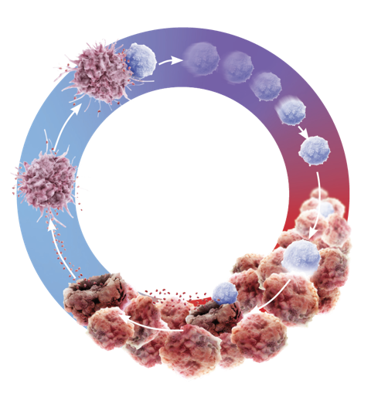

M-CZ-00000337

